Slide 1


ODESI
Objectifs principaux:
Etablir une progression définie par l’équipe pédagogique.
Mettre en œuvre un suivi individualisé du niveau d’acquisition de l’élève au regard des compétences.
Intérêt de l’élève:
Se situer dans son parcours de formation et par rapport aux objectifs de formation et de certification à atteindre.
Avoir une vision en temps réel de son niveau de réussite
Intérêt du professeur:
Retrouver l’ensemble du référentiel
Créer son parcours pédagogique global structuré en séquences pédagogiques
Saisir le déroulement de chaque séquence en détaillant les activités pédagogiques
Vérifier la couverture du référentiel
Assurer un suivi individualisé de l’élève
Avoir une vision globale du niveau de réussite d’une classe par phase d’apprentissage
Positionner l’élève au regard des épreuves de certification (Bac Pro MV, CAP MV)
Faciliter la synergie entre enseignants
Structurer son ENT
Téléchargement:
Sur moteur de recherche: ODESI+FORUM
http://lp-aubry.ac-grenoble.fr/mei/index.php

Slide 2
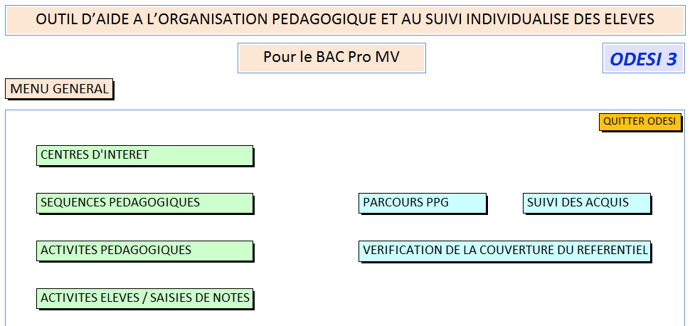
ODESI
  Etablir un parcours pédagogique global
  Mettre en œuvre un suivi individualisé
  Vérifier la couverture du référentiel
Saisir le déroulement et le contenu des séquences

Slide 3
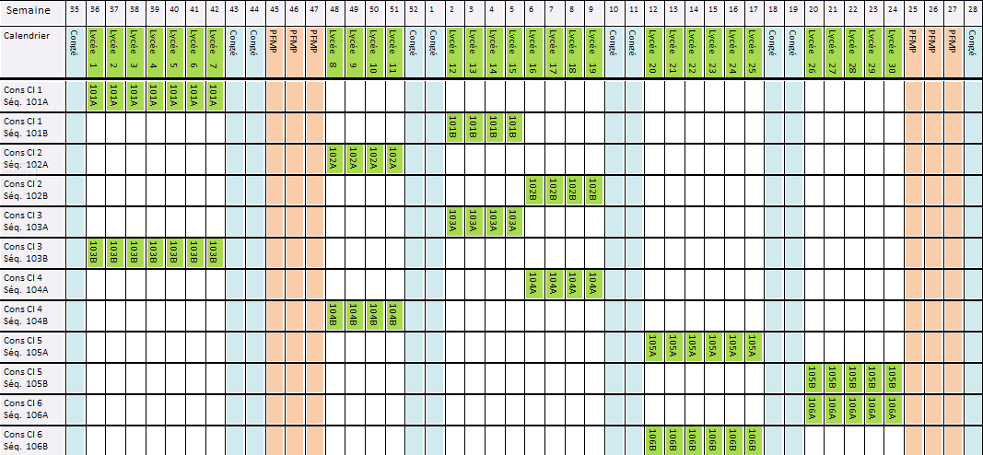
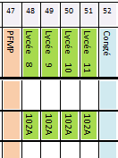
Etablir un parcours pédagogique global
Parcours groupe A
Parcours groupe B
Visualisation du parcours de l’élève structuré en séquences
pédagogiques en fonction des contraintes calendaires
Séquence1

Slide 4
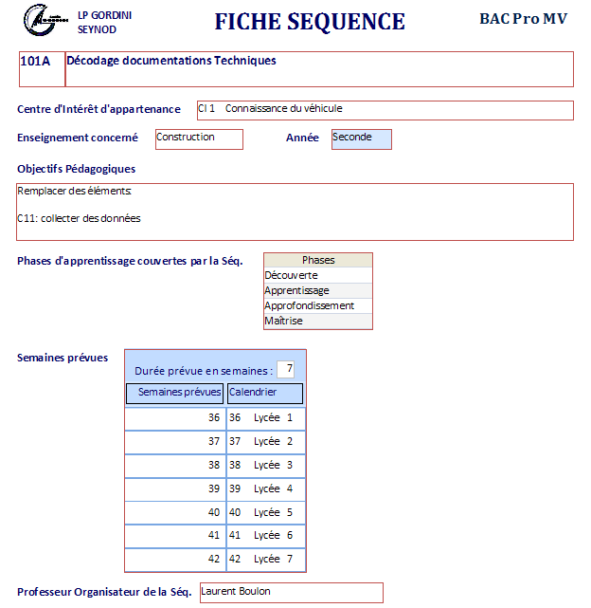
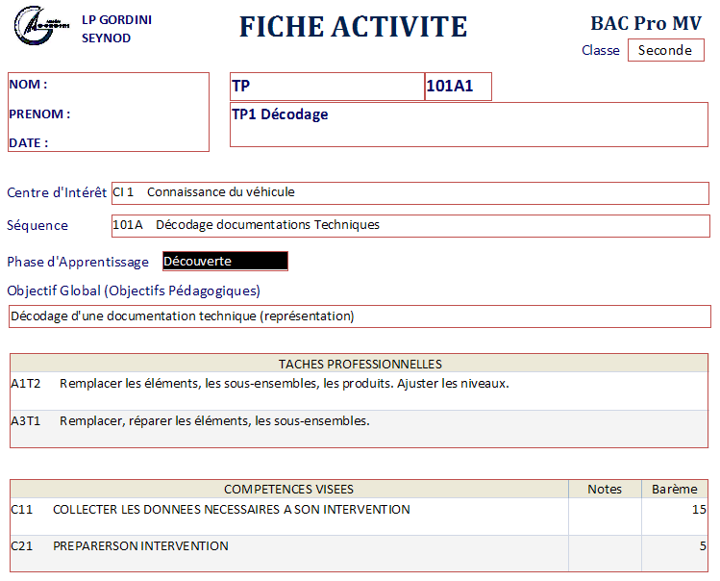
Saisir le déroulement et le contenu des séquences
La saisie des activités:
Objectif des cours, TP, synthèses, projets…
Compétences visées
Pondération et phase d’apprentissage
Enseignants concernés
Support de formation
…
L’évaluation des élèves au regard des compétences et des phases d’apprentissage
Les ressources sont centralisées sur l’ENT de l’établissement

Slide 5
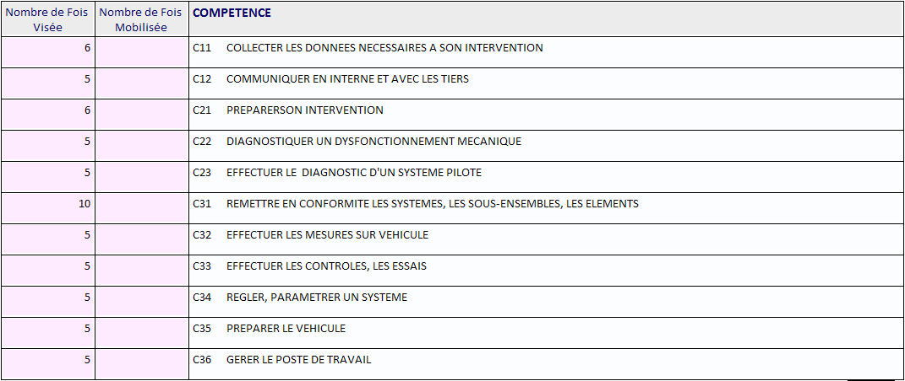
  Vérifier la couverture du référentiel
La vérification de la couverture (RAP, Compétences, Savoirs):
Sur le parcours des 3 ans
À l’instant T pour une classe
À l’instant T pour un élève

Slide 6
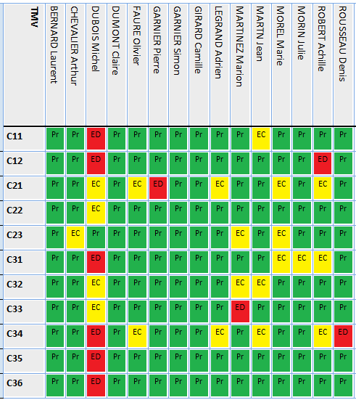
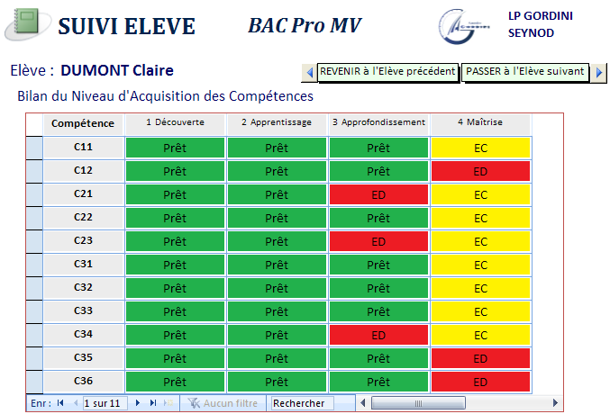
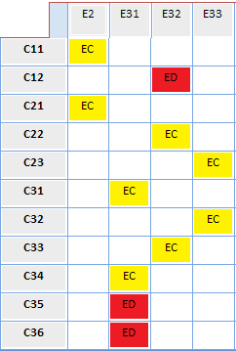
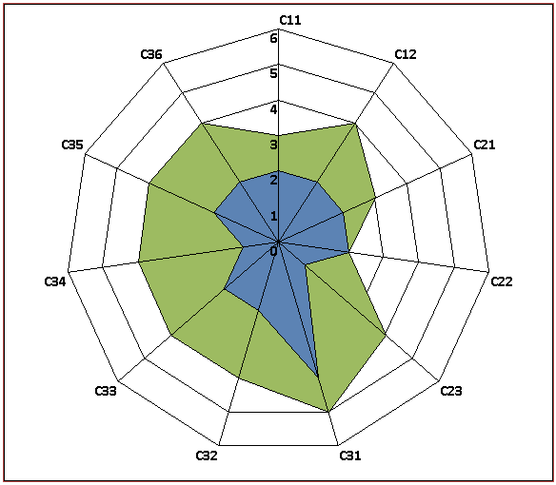
Mettre en œuvre un suivi individualisé
Suivi
CLASSE
Vision globale par phase d’apprentissage
Au regard de toutes les phases d’apprentissage
Suivi
ELEVE
Au regard des épreuves
(CAP et BP)
Au regard du taux de réussite et de réalisation

Slide 7

Fixer le CAP de votre stratégie pédagogique
CAP (Choix des Activité Professionnelles)
L’outil Fixer le CAP de votre stratégie est un utilitaire pédagogique développé dans l'académie de Dijon à partir des référentiels pour :
-simplifier la gestion des parcours individuels des apprenants (élèves, apprentis, auditeurs de la formation continue)
-faciliter le travail d’équipe en termes de positionnements nécessaires des apprenants
-permettre une visualisation optimisée des parcours de chacun
-permettre une personnalisation plus réactive des parcours par simplification des procédures de suivi
-permettre un travail collaboratif renforcé des équipes inter et extra établissements.
Vous pouvez retrouver l'application et les tutoriels sur educauto.org

Slide 8
